Slide 1
Técnico em Desenvolvimento de Sistemas Programação Web Back-End
Professor Rafael Nogueira Leme

Slide 2
Objetivos e conhecimentos alcançados
Introdução a Programação para Web
Arquitetura de Aplicações Web
História do Java Web
Introdução ao desenvolvimento de Servlets e JSP.

Slide 3
Termos da área de Desenvolvimento
MVC (Model – View – Controll)
Padrão de Arquitetura de Software
Desenvolvimento
de Software
- Desktop
- Mobile
- Web
- Front-End
- Back-End
Banco
De
Dados
Stack
AMBIENTES
- Hardware(Desktop,Mobile,IoT)
– Redes/Web
- Sistemas Operacionais

Slide 4
Termos da área de Desenvolvimento
MVC (Model – View – Controll)
Padrão de Arquitetura de Software
Desenvolvimento
de Software
- Desktop
- Mobile
- Web
- Front-End
- Back-End
Banco
De
Dados
Stack
AMBIENTES
Tecnologia da Informação
Big Data,
Machine Learning,

Slide 5
Termos da área de Desenvolvimento
MVC (Model – View – Controll)
Padrão de Arquitetura de Software
Desenvolvimento
de Software
- Desktop
- Mobile
- Web
- Front-End
- Back-End
Banco
De
Dados
Stack
FrameWork (Quadro de Trabalho)
Coleção de Classes Abstratas, Objetos e
Padrões dedicados a resolver determinados
problemas em uma arquitetura flexível e extensível.
(Coleção de Bibliotecas)

Slide 6
Termos da área de Desenvolvimento
- BootStrap
- Materialize
- Foundation
JAVA
FrameWorks
Desenvolvimento
de Software
- Desktop
- Mobile
- Web
- Front-End
- Back-End
Banco
De
Dados
Stack
- JSF
- Struts
FrameWorks

Slide 7
Termos da área de Desenvolvimento
JAVA
Desenvolvimento
de Software
- Desktop
- Mobile
- Web
- Front-End
- Back-End
Banco
De
Dados
Stack
iOT,
Big Data,
Machine Learning,
(Aplication Program Interface)
Serve para que um sistema possa utilizar as
funcionalidades de um outro sistema
API

Slide 8
Introdução a programação web
Imagine uma aplicação desktop desenvolvida para um empresa que tenha 200 terminais ou mais.
Agora imagine que fazer uma alteração numa regra de negócio e ter que atualizar todas as versões instaladas nas máquinas da empresa.
Sendo assim a dificuldade de manutenção é um grande problema no desenvolvimento de softwares desktop.

Slide 9
Introdução a programação web
Sendo assim, uma aplicação com as regras de negócios e dados centralizados com acessos distribuídos, onde as alterações pudessem ser feitas em apenas máquina e não precise de instalações nos terminais dos usuários, teríamos uma disponibilidade e uma portabilidade muito melhor.
Isso se fez possível com a utilização da plataforma web no desenvolvimento de sistemas.
Bons exemplos disso são os sistemas dos bancos.

Slide 10
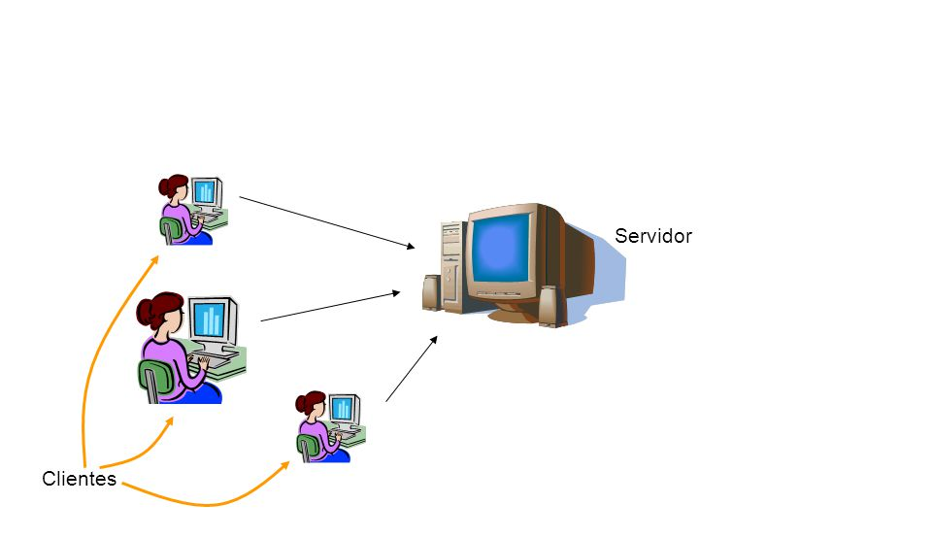
Arquitetura cliente x servidor
Através de requisições e respostas HTTP

Slide 11
Protocolo HTTP
A comunicação entre navegadores e servidores web é feita por meio do protocolo HTTP.
Permite trocar informações de maneira simples e confiável através de URIs (Uniform Resouse Indentifier).
Esses identificadores mais a localização do documento no servidor são chamados de URLs (Uniform Resource Locators).
Os métodos mais usados para envio de recebimento de informações são o POST e GET

Slide 12
Post x Get
GET - Com capacidade de 1024 caracteres, este método é utilizado quando se quer passar poucas ou pequenas informações para realizar uma pesquisa ou simplesmente passar uma informação para outra página através da URL (de Uniform Resource Locator).
POST - Este método utiliza a URI (de Uniform Resource Identifier) para envio de informações ao servidor. A URI não é retornável ao cliente, o que torna o método POST mais seguro, pois não expõe os dados enviados no navegador. Como não tem limite de capacidade para envio de informações, este método se torna melhor que o GET. No POST, uma conexão paralela é aberta e os dados são passados por ela.

Slide 13
Servlets
Com o exponente crescimento do mercado de desenvolvimento web, o Java, antes voltado para desktop não demorou para suportar de alguma maneira o desenvolvimento web.
Pensou-se então nos Servlets.
Servlets são classes java responsáveis por receber, processar e enviar requisições HTTP.
Seu principal objetivo é gerar páginas HTML.
Veremos agora alguns exemplos e exercícios de servlets.

Slide 14
Problemas?
Código HTML misturado com código Java.
Muitas vezes mais HTML do que Java.
Difícil e quase impossível a manutenção.
Necessitamos separar o código HTML do Java, temos então o JSP.

Slide 15
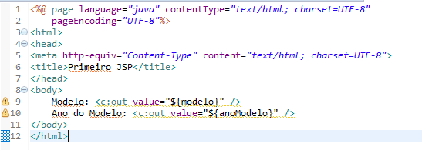
JSP – Java Server Pages
Exemplo:

Slide 16
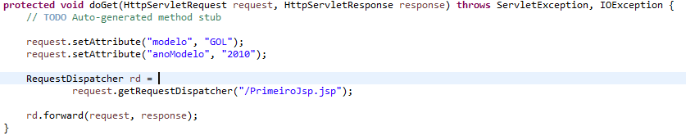
Servlet com JSP

Slide 17
Vamos estudar então?
Desejo a todos um bom curso!

